Slide 1
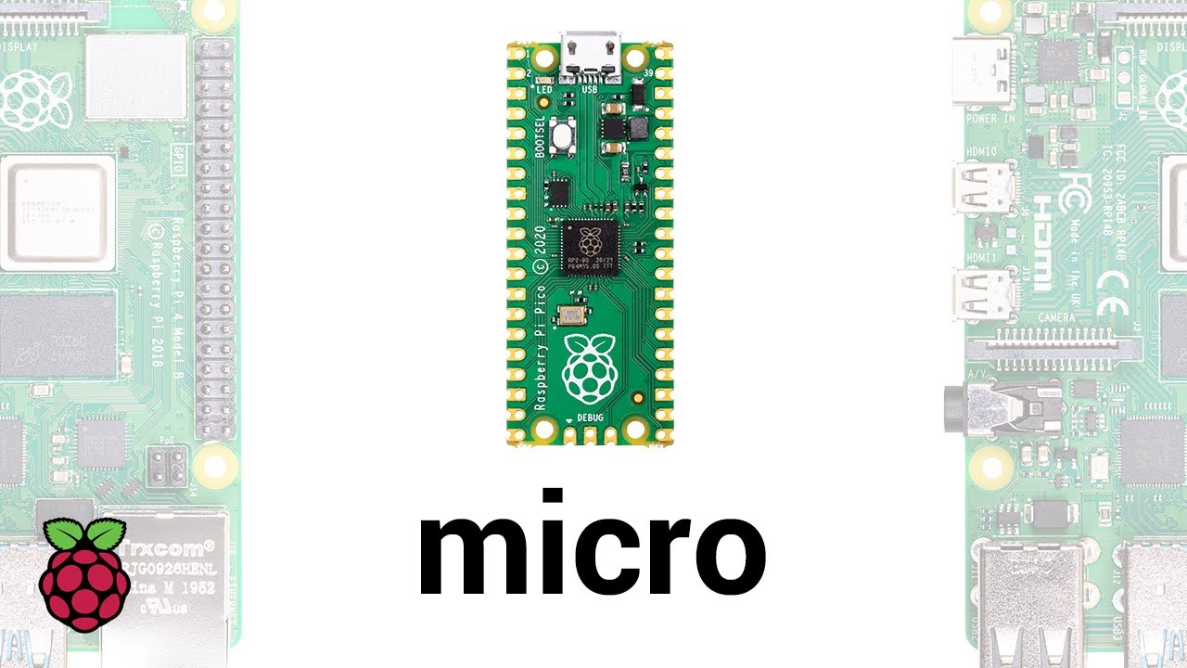
Monitoria
Aula 3
Microcontroladores 2021.2
Bruno Gabriel F. Sampaio

Slide 2
Visto na aula passada
Limitações do Wokwi
PWM
Introdução aos sensores
PIR
ADC
Botões

Slide 3
Visto na aula passada
Como importar os módulos em python:
from machine import Pin, ADC
import time
Como usar leitura e escrita digital:
pin.value
pin.high
pin.low
pin.toggle

Slide 4
Visto na aula passada
Como usar delays e comparar intervalos de tempo
sleep
sleep_ms
ticks_ms
Como fazer leituras analógicas
adc.read
adc.read_u16

Slide 5
Tópicos para hoje
Módulo IRQ (interrupções)
Módulo Timer
Uso do módulo PWM para:
Fade
Servo
Ponte H
Bluetooth (UART)

Slide 6
Tópicos para hoje
Fazer o uso do Thonny para programar o Pico
Usando o Wokwi para simular circuitos ( .json )
Uso do ESP com Micropython
Um pouco de Fritzing

Slide 7
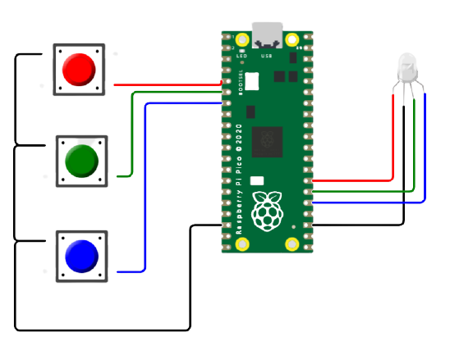
Projeto 4

Slide 8
IRQ
IRQ é abreviação de
"Interrupt Request Line".
Os endereços de IRQ são interrupções de hardware. São canais que os dispositivos podem utilizar para chamar a atenção do processador.
Fonte: https://docs.micropython.org/en/latest/library/machine.Pin.html

Slide 9
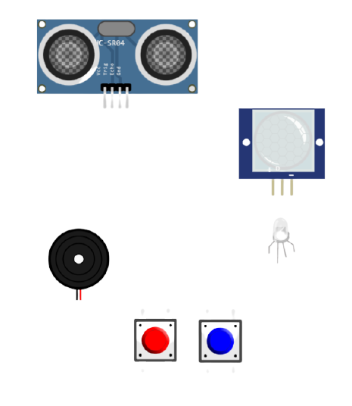
Controle dos LEDs usando push-buttons COM interrupções
PUSHBUTTONS
LED RGB
Usando 3 botões de pressão, faremos o acionamento individual de cada cor do LED RGB com o uso de interrupções
PROJETO 1

Slide 10
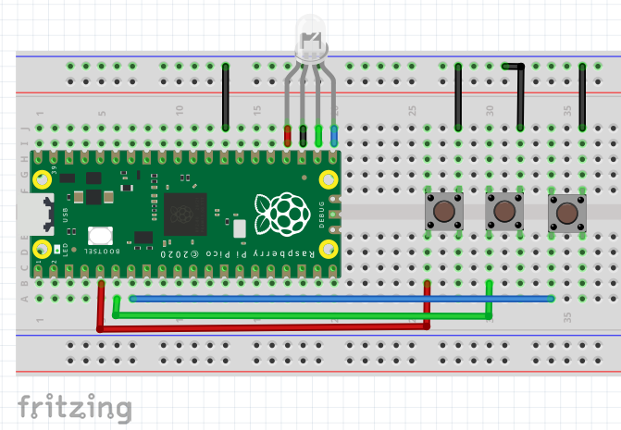
Esquema utilizando Fritzing

Slide 11
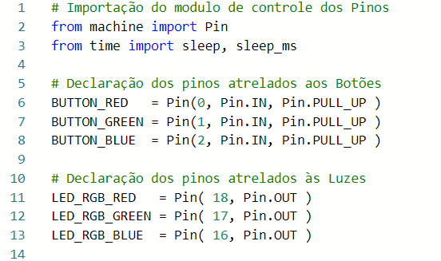
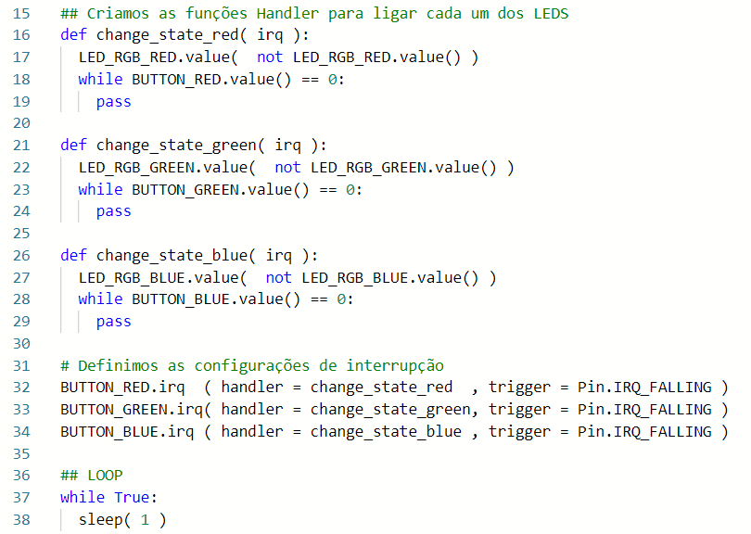
Controle dos LED usando Interrupções
Não usamos mais o Loop

Slide 12
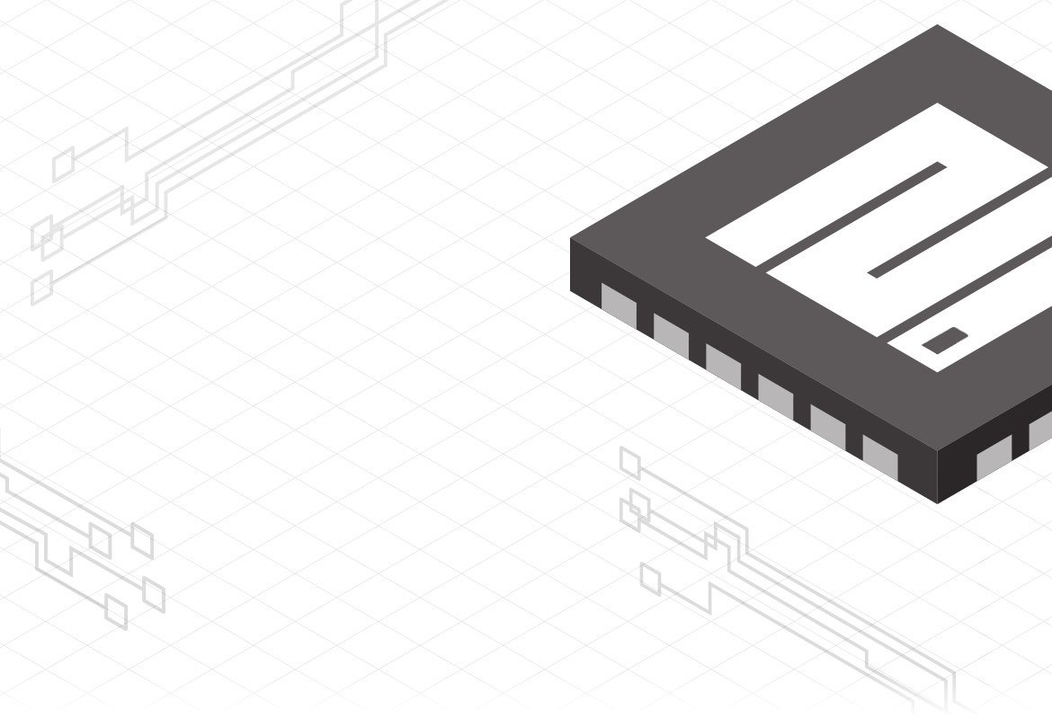
from machine import Pin
O modo de interrupção é um método próprio dos Pinos, por isso, para usarmos ele precisamos importar o método Pin:
but = Pin( NUM_PIN, MODO).irq( handler , trigger )
ou
but = Pin( NUM_PIN, MODO )
but.irq( handler, trigger )
Para ver mais acesse: https://docs.micropython.org/en/latest/library/machine.Pin.html

Slide 13
machine.Pin.irq
from machine import Pin
But = Pin( 13, Pin.OUT )
But.irq( handler = blink, trigger = MODO )
Os modos de Trigger disponíveis são:
Pin.IRQ_FALLING Borda de descida.
Pin.IRQ_RISING Borda de subida.
Pin.IRQ_LOW_LEVEL Nível baixo.
Pin.IRQ_HIGH_LEVEL Nível alto.
O método IRQ possui alguns argumentos especiais:
O disparador da interrupção:
trigger
A função chamada:
handler

Slide 14
machine.Pin.irq
from machine import Pin
def Blink( pin ):
LED_BUILTIN.toggle( )
print( “Interrupção causada pelo pino ”, pin)
But = Pin( 13, Pin.OUT )
But.irq( handler = Blink, trigger = MODO )
Sobre a função chamada pelo Handler:
Sempre que uma função handler é chamada pela interrupção, ela recebe um argumento automático do tipo Pin
A função handler deve ser definida antes da configuração do irq

Slide 15
Controle dos LED usando Interrupções
Argumento obrigatório
Função criada
Função chamada
Modo de disparo

Slide 16
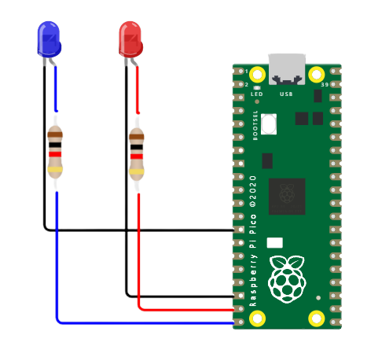
Projeto 5

Slide 17
Timer
Os Timers são usados para lançarem funções periódicas ou de pulso único com tempo bem definido, sem muitos esforços.
Os timers usam os registradores internos do Pico, por isso são mais eficientes que usar o Ticks_ms
Fonte: https://docs.micropython.org/en/latest/library/machine.Timer.html?highlight=timer#machine.Timer

Slide 18
Usando os Timers
Para testarmos o módulo Timer, iremos fazer o acionamento periódico de dois LEDs.

Slide 19
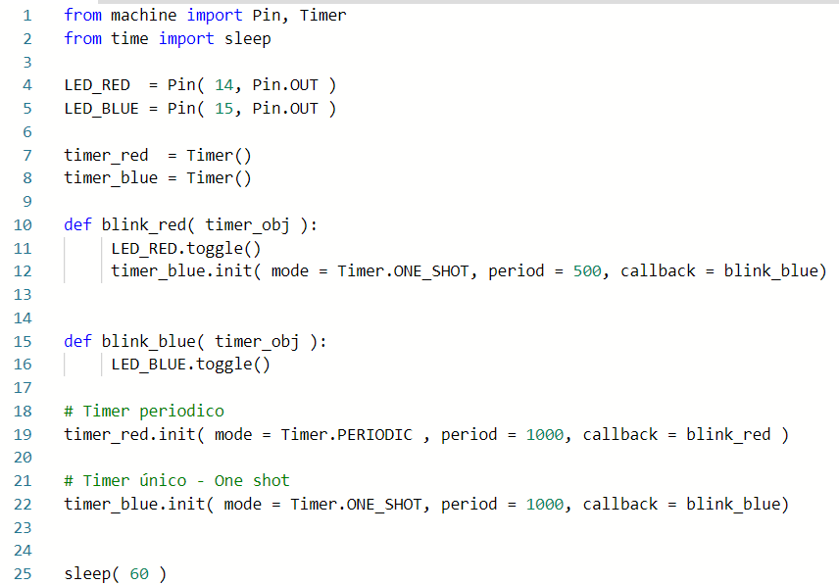
Controle dos LEDs usando Timers

Slide 20
Thonny

Slide 21
from machine import Timer
O Módulo Timer, usa os registradores internos do RPI Pico para monitorar períodos de tempo definidos por nós. Dessa forma, quando o tempo limite é atingido, ele gera uma interrupção no processador e executa a função definida.
Semelhante ao IRQ.
O Timer possui 2 modos de operação:
Periódicos (PERIODIC)
Acionamento único (ONE_SHOT)

Slide 22
machine.Timer
from machine import Pin, Timer
Primeiro: Criamos o objeto Timer
timer1 = Timer( )
Segundo: Inicializamos com os parâmetros desejados
timer1.init( MODO, PERÍODO, CALLBACK )
O Módulo Timer possui 3 parâmetros importante:
Modo de Operação:
Cíclico ou disparo único
Período:
Intervalo de tempo para ser acionado em ms
Callback:
Função a ser chamada

Slide 23
from machine import Timer
Como dito antes, o módulo Timer tem 2 modos de operação:
Periódicos (PERIODIC)
Nesse modo, a função do callback será repetida indefinidamente, até que seja interrompida.
Acionamento único (ONE_SHOT)
Nesse modo, o Timer esperará o tempo definido no período e irá chamar a função callback uma única vez.

Slide 24
Controle dos LEDs usando Timers
Modo ONE_SHOT
PERIÓDICO
1 segundo
Chamando a função blink_red

Slide 25
Thonny

Slide 26
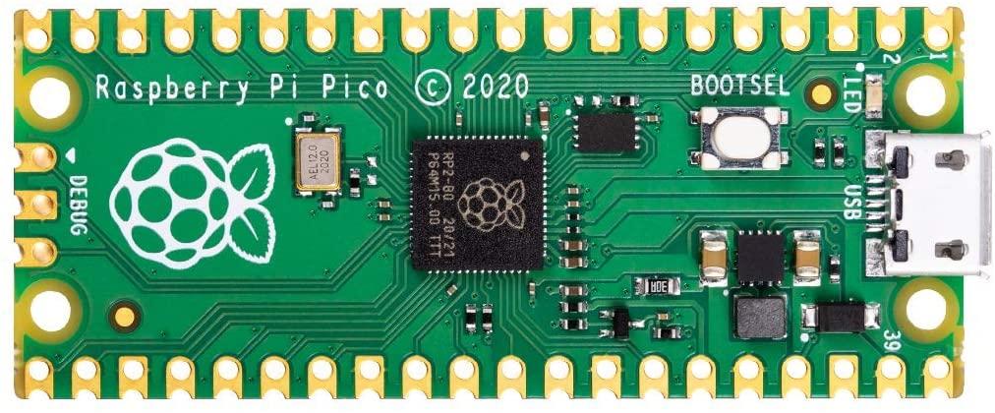
Projeto 6

Slide 27
Uso do efeito Fade com o LED Built in do Pico
Usando o LED da placa ( BUILTIN ) atrelado ao pino 25 do Pico, usaremos o efeito Fade para mudar a intensidade do brilho desse LED.

Slide 28
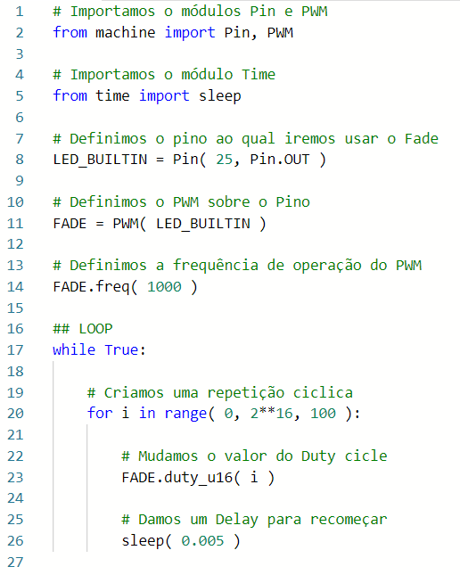
Efeito Fade para mudar a intensidade de um LED
“Setup” “Loop”

Slide 29
Thonny

Slide 30
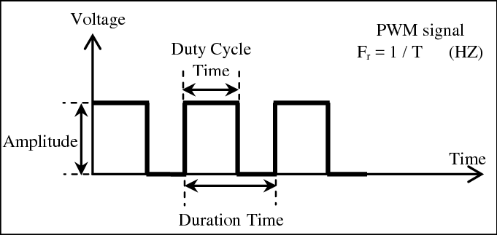
from machine import PWM
O Módulo PWM (Pulse Width Modulation ) é usado para gerar um pulso periódico que possui largura modulada, ou seja, que pode ser variada.
Para ver mais acesse: http://www.mecaweb.com.br/eletronica/content/e_pwm

Slide 31
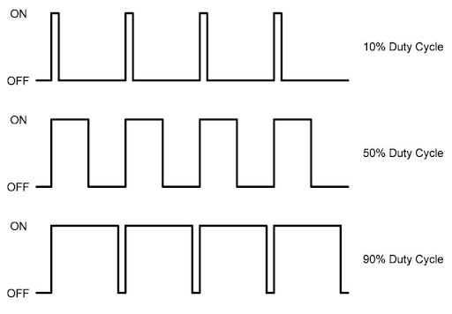
from machine import PWM
Com a variação da largura do pulso, variamos também a potência que o Pico irá entregar ao LED.
Com um Duty Cicle próximo de 0%, não estaremos entregando potência alguma e o LED irá estar apagado.
Com um Duty Cicle de 10%, estaremos entregando 10% da potência ao LED e por isso ele estará com um brilho baixo.

Slide 32
from machine import PWM
Seguindo a lógica, um Duty Cicle de 50%, estaremos entregando 50% da potência ao LED e por isso ele estará com a metade da intensidade máxima.
E próximo de 100% estaremos com uma tensão contínua e entregaremos a potência total ao LED.
P = V.I
( Potência = Tensão x Corrente)

Slide 33
machine.PWM
import machine
fade = machine.PWM( machine.Pin( ) )
ou
from machine import PWM
fade = PWM( Pin( ) )
PWM = Pulse Width Modulation
Modulação DIGITAL que possibilita o controle da potência entregue pelo Pico
Para usarmos o PWM devemos importá-lo do módulo Machine

Slide 34
machine.PWM
from machine import Pin, PWM
Fade = PWM( Pin(13) )
Para definir a frequência do ciclo PWM:
Fade.freq( FREQ_VALUE )
Para definir o valor do duty cicle podemos usar:
Fade.duty_u16( Valor 16 bits )
Fade.duty_ns( Valor em ns do tempo ON )
O módulo PWM possui os seguintes métodos (funções):
pwm.freq( )
pwm.duty_u16( )
pwm.duty_ns( )

Slide 35
Revisão do efeito Fade
Criando um laço contando de 0 até 65535 de 100 em 100
“Setup” “Loop”
Iniciando o PWM
Mudando o valor do DutyCicle (Tempo ON ) do PWM
Mudança da frequência PWM

Slide 36
Thonny

Slide 37
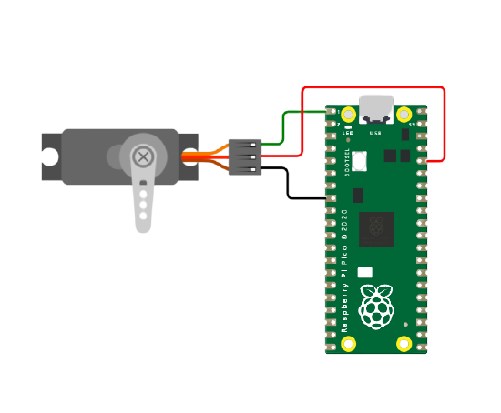
Projeto 7

Slide 38
Controlando um Servo motor
Sinal PWM
VCC
GND
Para fazer o controle de um servo motor, precisamos conhecer a modulação PWM, pois a sua posição é relacionada ao seu Duty Cicle.

Slide 39
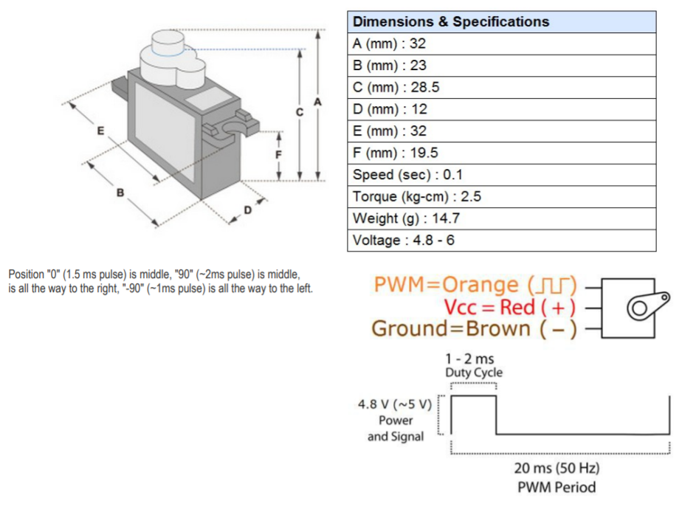
Servo SG90 Datasheet
Tradução: Posição 0º é o meio, possuindo duty cicle de 1.5ms. -90º possui duty cicle de 1.0ms e +90º com duty cicle de 2.0ms.
Datasheet SG90: https://datasheetspdf.com/pdf-file/791970/TowerPro/SG90/1

Slide 40
Resumindo:
Posição | Valor do duty cicle
-90º | 1.0ms
0º | 1.5ms
90º | 2.0ms
Com uma frequência de operação de 50Hz

Slide 41
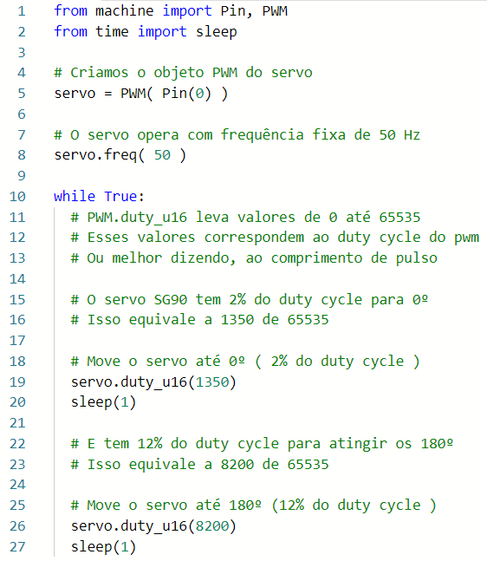
Usando um Servo motor SG90
“Setup” “Loop”
Definição do Pino PWM
Mudanças do Duty Cicle
Mudança da frequência PWM

Slide 42
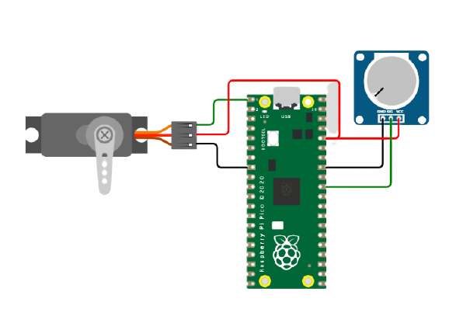
Adicionando um Extra

Slide 43
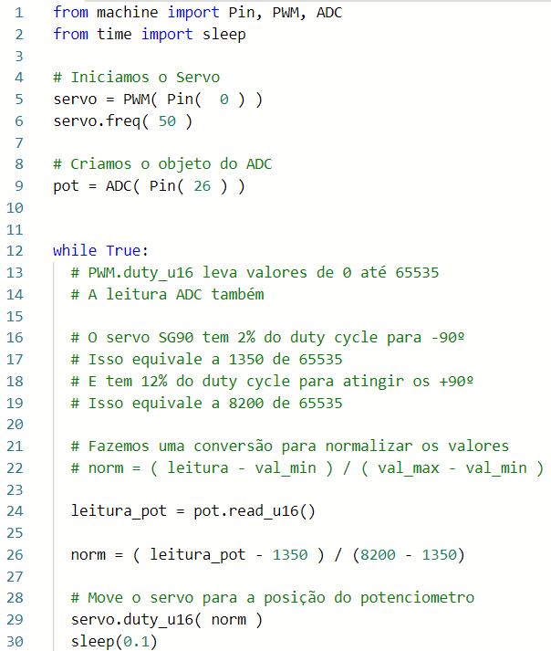
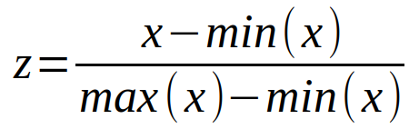
Posição do Servo com Potenciômetro
“Setup” “Loop”
Normalização de valores
Mudanças do Duty Cicle

Slide 44
Thonny

Slide 45
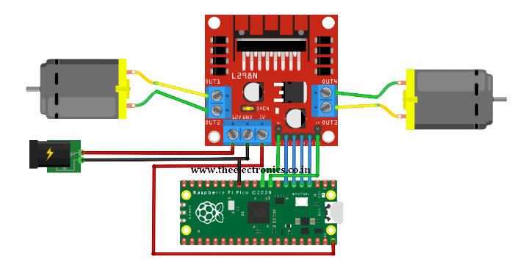
Projeto 8
Fonte: https://www.theelectronics.co.in/2021/03/dc-motor-l298-raspberry-pi-pico.html

Slide 46
Controlando um motor DC com Ponte-H L298N
A ponte-H L298n é usada para controlar a direção de motores DC

Slide 47
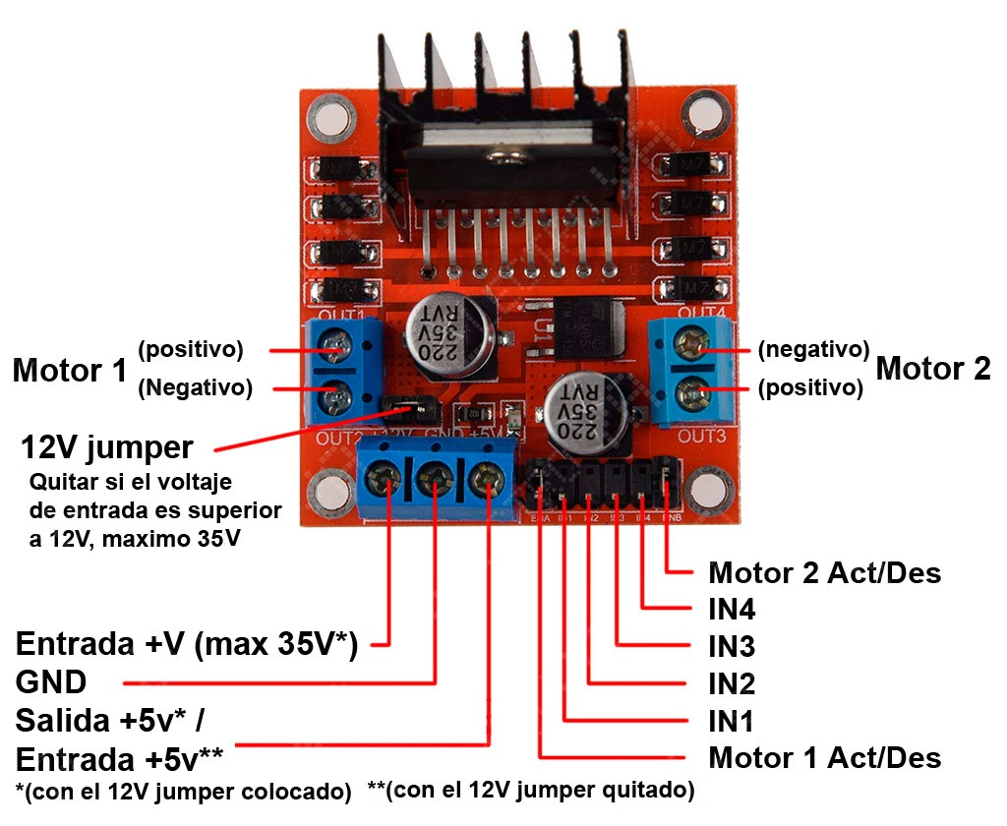
Pinos do L298N
Para usar cada motor, devemos setar os pinos IN e ENB correspondentes a cada motor:
IN4 e IN3 -> Motor 2
IN2 e IN1 -> Motor 1
Podemos fazer o controle de velocidade de cada motor, pondo nos pinos de ENB, um sinal PWM, para que assim, possamos controlar a potência que a fonte irá entregar aos motores

Slide 48
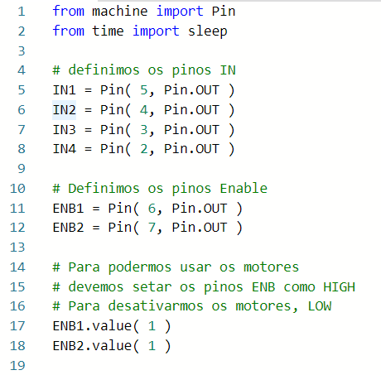
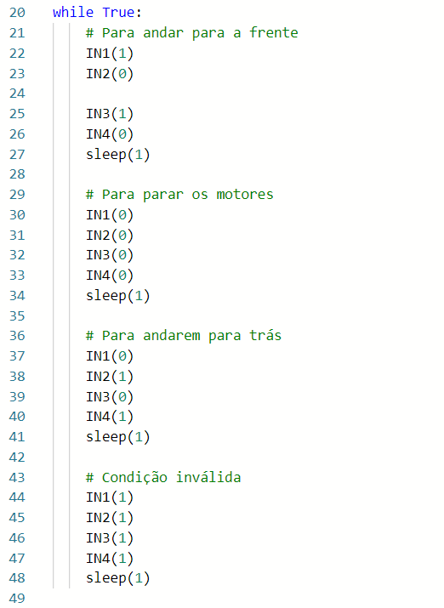
Controlando um motor DC com Ponte-H L298N
“Setup” “Loop”

Slide 49
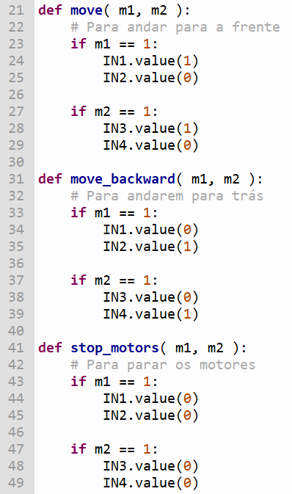
Controlando um motor DC com Ponte-H L298N
Funções de movimento condicionado

Slide 50
Thonny

Slide 51
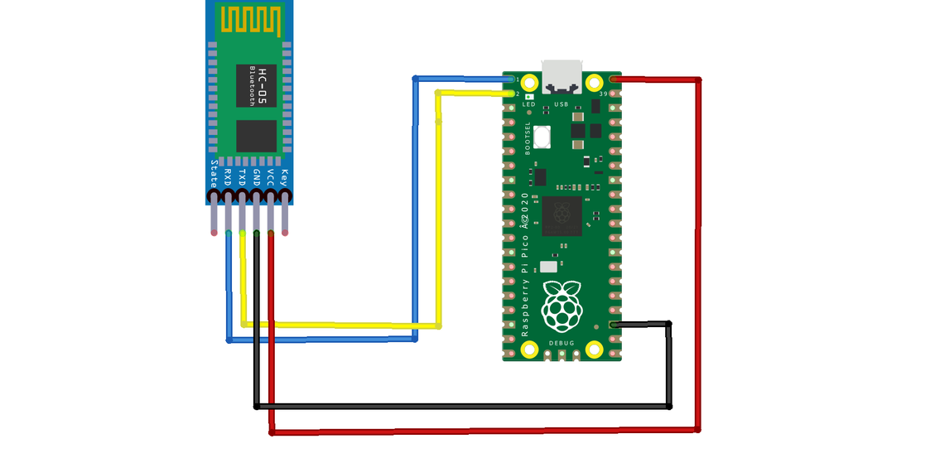
Projeto 9
Fonte: https://www.theelectronics.co.in/2021/03/hc-05-bluetooth-module-raspberry-pi-pico.html

Slide 52
Usando um módulo Bluetooth HC-05
O Módulo bluetooth HC-05 usa o protocolo de comunicação UART com o Pico

Slide 53
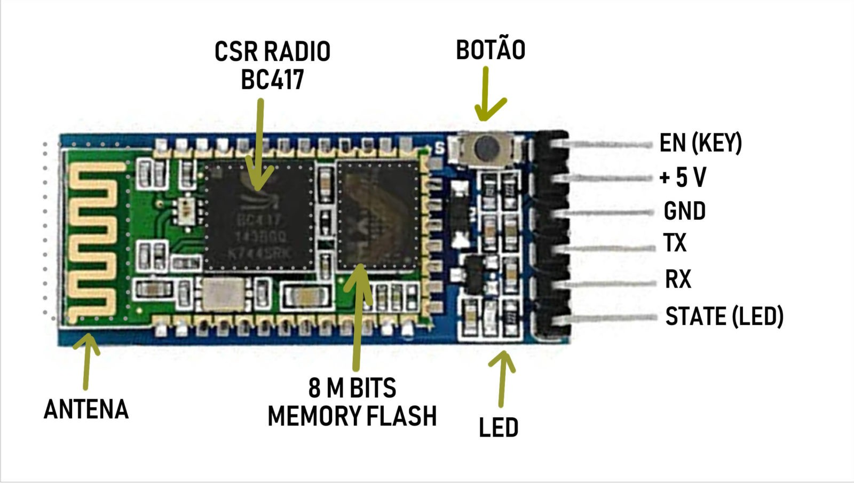
Módulo Bluetooth HC-05
Alimentação ( 3.3 ou 5V )
Entrada (Rx) e saída (Tx) de dados com nível 3.3V
Protocolo Bluetooth: https://www.gta.ufrj.br/grad/10_1/bluetooth/tecnologia.html

Slide 54
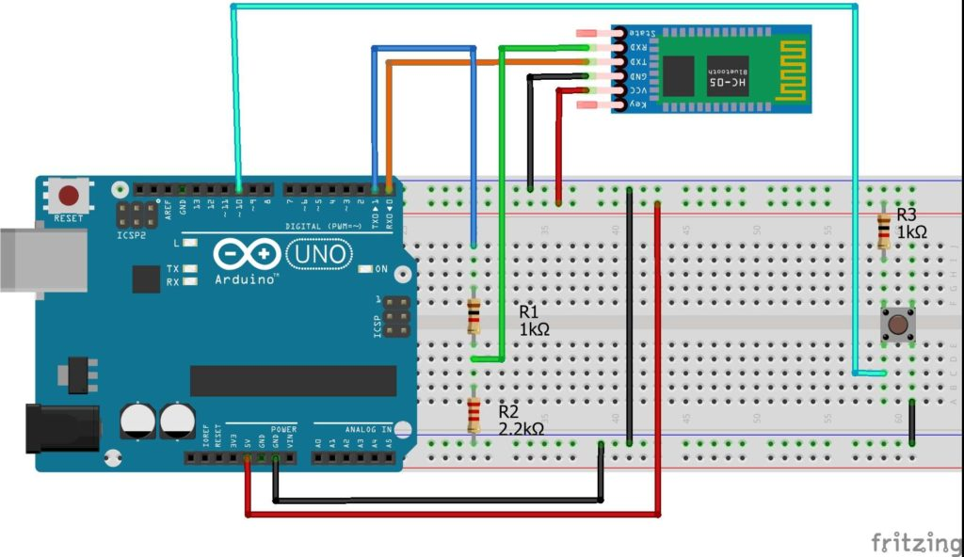
Nível lógico HC-05
O nível lógico do módulo é 3.3V, por isso com um Arduino (5V) precisa-se de um divisor resistivo, para poder entregar os 3.3V da comunicação.

Slide 55
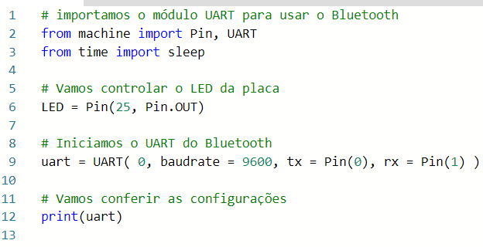
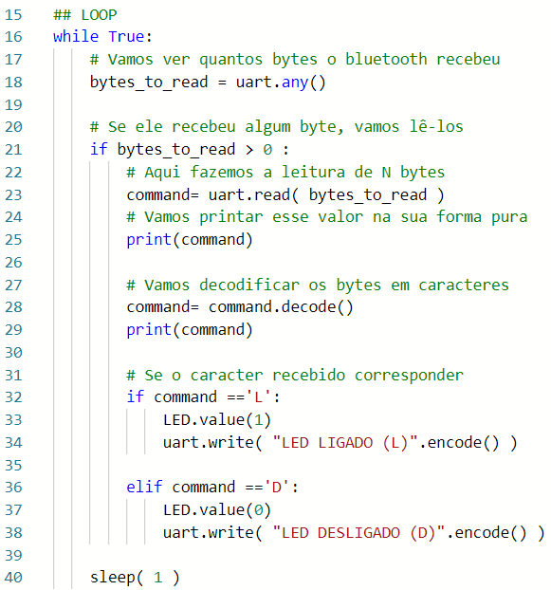
Usando o módulo HC-05 - Bluetooth
“Setup” “Loop”

Slide 56
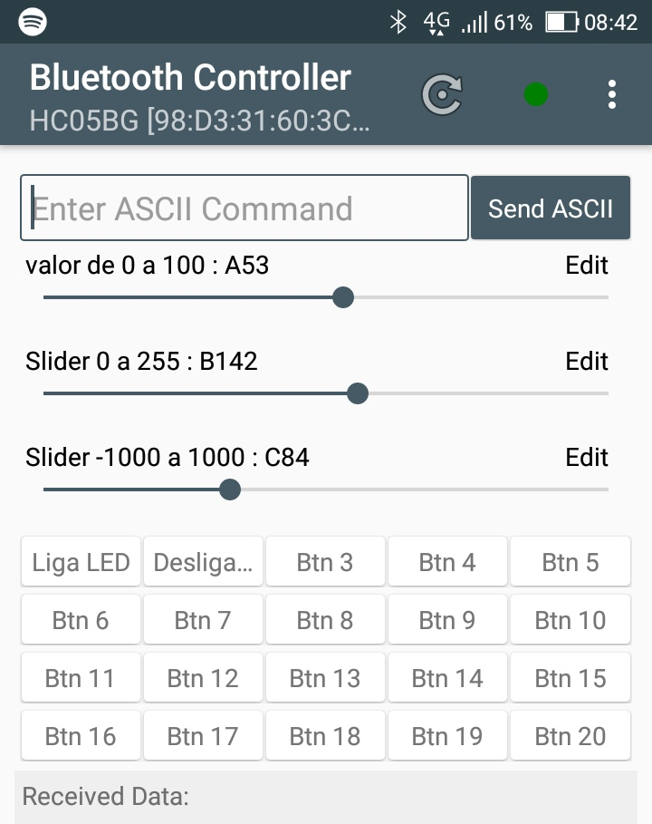
Para controle

Slide 57
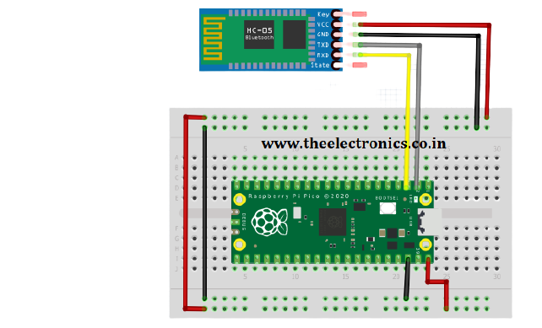
Thonny

Slide 58
from machine import UART
O Módulo UART é usado para trocar de informações entre dispositivos que utilizam comunicação Serial.
Quando conectamos o USB no Pico, por trás estamos usando a comunicação UART via barramento.
Quando usamos um módulo Bluetooth, estamos criando uma conexão UART entre os dispositivos com transmissão de dados via rádio em 2.4GHz de frequência.
Para ver mais acesse: https://docs.micropython.org/en/latest/library/machine.UART.html?highlight=uart#machine.UART

Slide 59
machine.UART
from machine import UART
Bluetooth = UART( ARGS )
NUM_UART = Depende dos pinos TX e RX usados na conexão ( Pinout )
Baudrate = Velocidade da conexão
TX e RX = Pinos da comunicação
Bits, Parity e Stop = Configurações do protocolo UART
Para usarmos o UART primeiro temos que iniciá-lo, passando alguns argumentos de inicialização que definirão a conexão:
UART( ARGS )
NUM_UART
BAUDRATE
TX_PIN
RX_PIN
BITS
PARITY
STOP
Bluetooth = UART( 0, 9600, tx = Pin(0), rx = Pin(1) )

Slide 60
machine.UART
from machine import UART
Bluetooth = UART( NUM, BAUDS )
Para lermos N bytes:
Bluetooth.read( N )
Para lermos uma linha, ou seja, até encontrar a quebra ‘\n’:
Bluetooth.readline()
Para usarmos o UART podemos chamar os métodos (funções):
UART.read( N )
UART.read( )
UART.readline( )
UART.readinto( buffer )
UART.write( M )

Slide 61
machine.UART
from machine import UART
Bluetooth = UART( NUM, BAUDS )
Para lermos e armazenarmos em um buffer automaticamente:
Bluetooth.readinto( BUFFER )
BUFFER = bytearray( N )
Para escrevermos M bytes (Enviarmos do Pico para o dispositivo):
Bluetooth.write( M )
Para usarmos o UART podemos chamar os métodos (funções):
UART.read( N )
UART.read( )
UART.readline( )
UART.readinto( buffer )
UART.write( M )

Slide 62
machine.UART
from machine import UART
Bluetooth = UART( NUM, BAUDS )
Para pegarmos o número de bytes que foram recebidos na conexão, usamos:
recv = Bluetooth.any()
É importante salientar que o protocolo UART implementa um sistema de Fila, então toda vez que lermos um byte com o .read() esse byte sairá da fila e não poderá mais ser lido.
Portanto, usarmos UART.read( UART.any() )
iremos ler de uma só vez, todos os bytes recebidos e armazenados no buffer do HC-05.
Outras funções interessantes do UART para fazer o controle de fluxo de bytes transmitidos são:
UART.any( )
UART.irq( func)

Slide 63
machine.UART
from machine import UART
Bluetooth = UART( NUM, BAUDS )
Se quisermos usar uma interrupção toda vez que um byte for recebido via UART, podemos usar o método:
UART.irq( FUNCAO_IRQ )
esse argumento FUNCAO_IRQ é uma função construída no código e será chamada toda vez que um byte for recebido.
Outras funções interessantes do UART para fazer o controle de fluxo de bytes transmitidos são:
UART.any( )
UART.irq( func)

Slide 64
Usando o módulo HC-05 - Bluetooth
“Setup” “Loop”
Pega o número de bytes recebidos
Lê os N bytes recebidos
Inicialização do UART
Print das configurações UART

Slide 65
Thonny

Slide 66
Aprendemos hoje:
Como usar o método IRQ
2 parâmetros importantes:
Handler
Trigger
Como usar o método Timer
2 modos de operação
Cíclico
One_shot ( Disparo único)

Slide 67
Aprendemos hoje:
Como usar o método PWM
Como variar a frequencia
pwm.freq( )
Como mudar o duty cicle
pwm.duty_u16( )
pwm.duty_ns( )

Slide 68
Aprendemos hoje:
Como usar o método UART com módulo bluetooth HC-05
Parâmetros de configuração
Métodos de leitura
uart.read( )
uart.readline( )
Métodos de escrita:
uart.write( )
Controle de fluxo
uart.any( )
uart.irq( )

Slide 69
Aprendemos hoje:
Como usar uma ponte-H L298
Bastando fazer a ordem correta de acionamentos dos pinos IN1, IN2, IN3 e IN4, conseguimos mudar a posição de giro dos motores.
Podemos controlar a velocidade dos motores com PWM nos pinos ENB1 e ENB2

Slide 70
Sobre Python
A linguagem de programação usada para programar o RP2040 é o Micropython, uma variação de python assim como o Wire é uma variação do C++ usada para Arduino.
Caso tenham interesse em aprender mais, podem me contatar, ficarei muito feliz em ajuda-los com a linguagem.

Slide 71
Contato
e-mail: bruno.sampaio@acad.ufsm.br

